Slide 1

中线投资
寻找价值洼地
08月14日 20:15
杨春虎
执业编号:A1120619100003
经传多赢投研总监／软件产品架构师， 北京大学金融系毕业， 从业十余年，坚持以资金推动论为研究核心，形成了以机构思路选股，游资思路跟踪的稳健投资模型。独创双龙战法，机构分析战法等软件经典战法，深受广大用户的喜爱。

Slide 2

0 1
投资的目标来源
0 2
中期投资的规律
0 3
中期投资的方案
0 4
中期投资的纪律
0 5
标题标题标题标题标题

Slide 3
PART 01
投资的目标来源

Slide 4



投资的目标来源
股价波动
短线差价
目标
来源
公司行业价值
经济增长
风口行业或公司长期业绩
跟随经济波动

Slide 5
投资的目标来源
股价波动
中期向上
短期差价
目标
来源
公司行业价值
经济增长
错杀低估，中期跟踪
长期持有，被动跟踪

Slide 6
中期投资的分析
流动性
资金的流动性决定持有时间
目标
来源
目标设定
波动性
目标决定选择方向
盈亏同源

Slide 7
PART 02
中期投资的规律

Slide 8
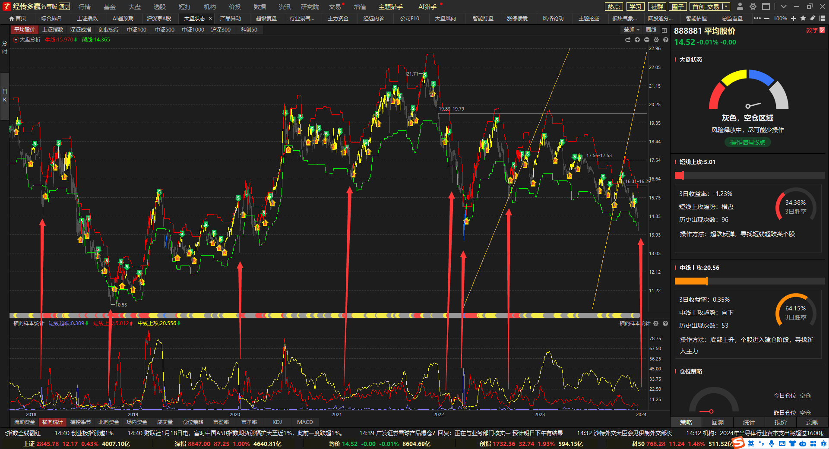
中期投资的时机
中线投资的时机，都是跌出来的
固定时间：4-11，其余时间：跌破熊线

Slide 9
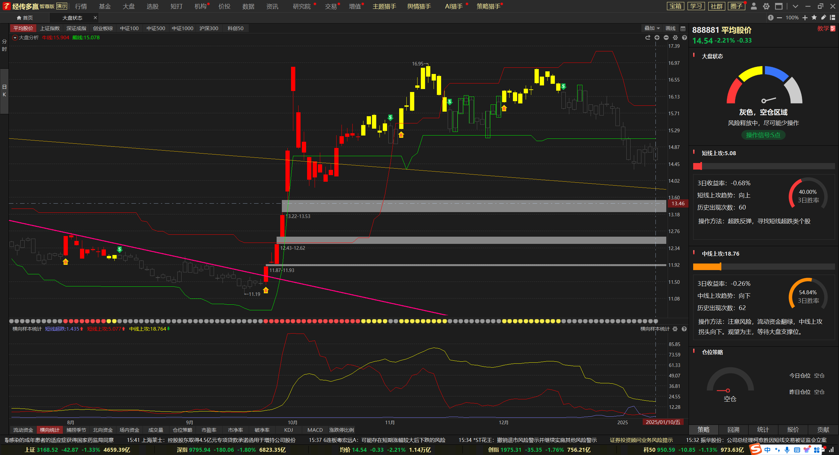
中期投资的时机
中线投资的时机，都是跌出来的
固定时间：4-11，其余时间：跌破熊线，现在就是跌破熊线

Slide 10
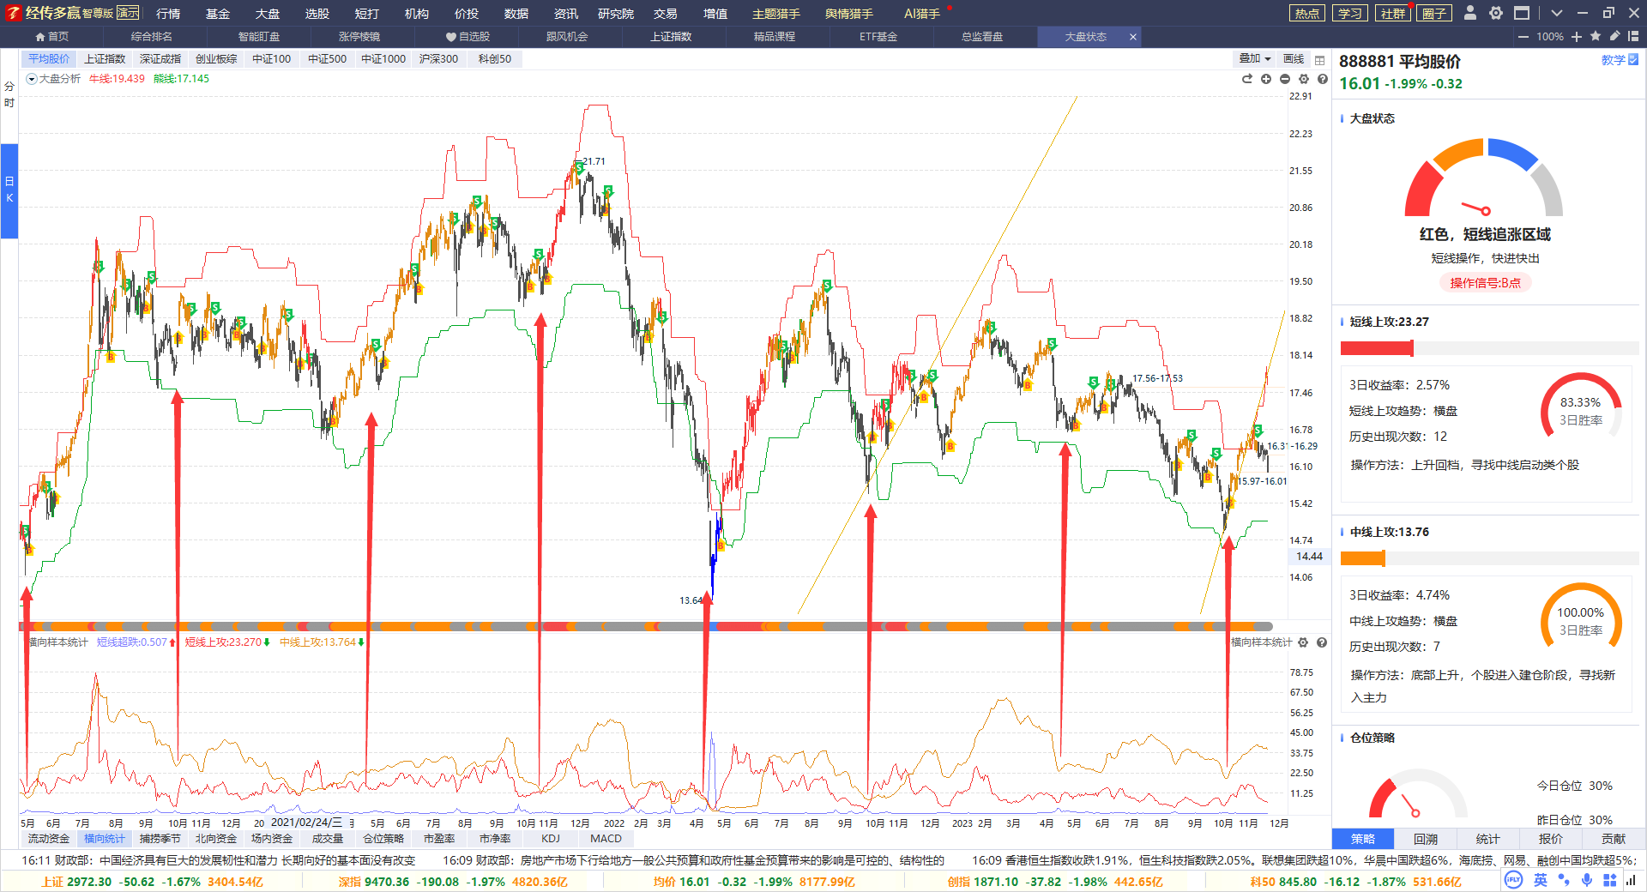
中期投资的周期
电子
电池
稀土
光伏
酿酒
传媒
电子
软件
中线投资的时机，都是跌出来的
每一轮都有新主题，科技前沿为主，一轮不超过2个月，适合中线，顺势而为

Slide 11
PART 03
中期投资的方案

Slide 12
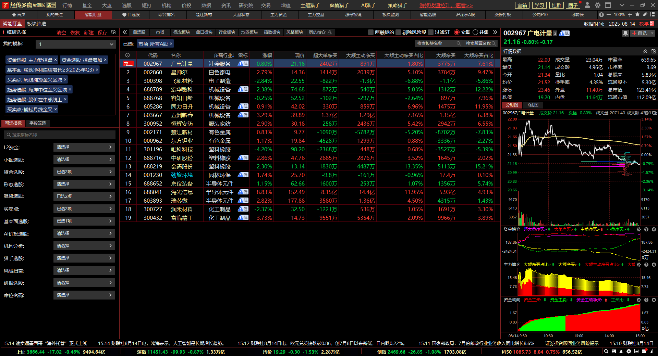
时机到错杀股
稳定分红，投资价值，控盘增加，趋势更加安全
关注日线金叉熊线上移的机会

Slide 13
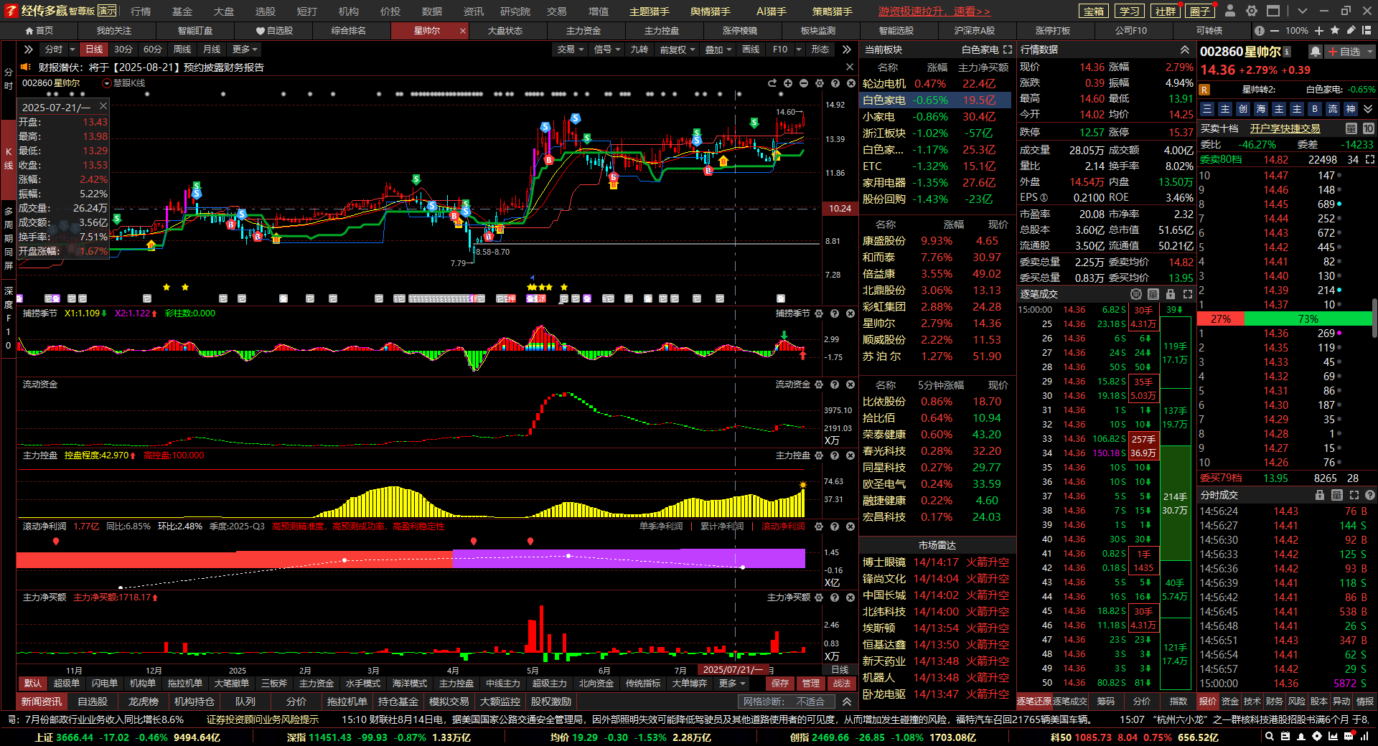
时机到错杀股
熊线低位上移，资金总体流入，红肥绿瘦
关注周线，月线，知道周期结果

Slide 14
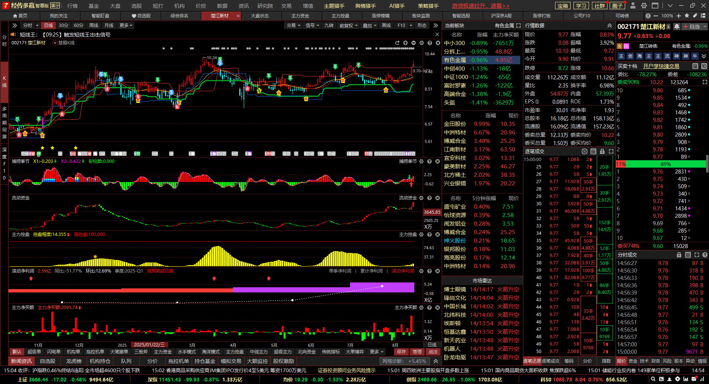
时机到错杀股
稳定分红，投资价值，控盘增加，趋势更加安全
关注日线金叉熊线上移的机会

Slide 15
PART 04
中线投资纪律

Slide 16
清楚自己的目标需求
股价波动
短线差价
目标
来源
公司行业价值
经济增长
风口行业或公司长期业绩
跟随经济波动
市场犯错+行业成长的钱
短期不会用到的钱，能承受部分波动的钱

Slide 17
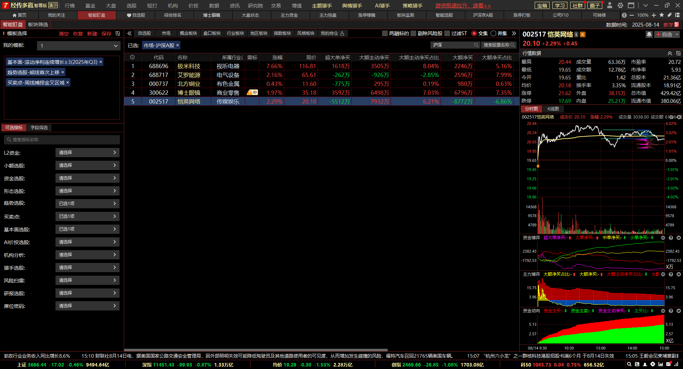
顺势而为
中线投资，选好之后，看大做小，近期周线死叉多，关注周线金叉区域的机会
关注周线月线是不是死叉，关注利日线的趋势支撑，熊线或者辅助线

Slide 18
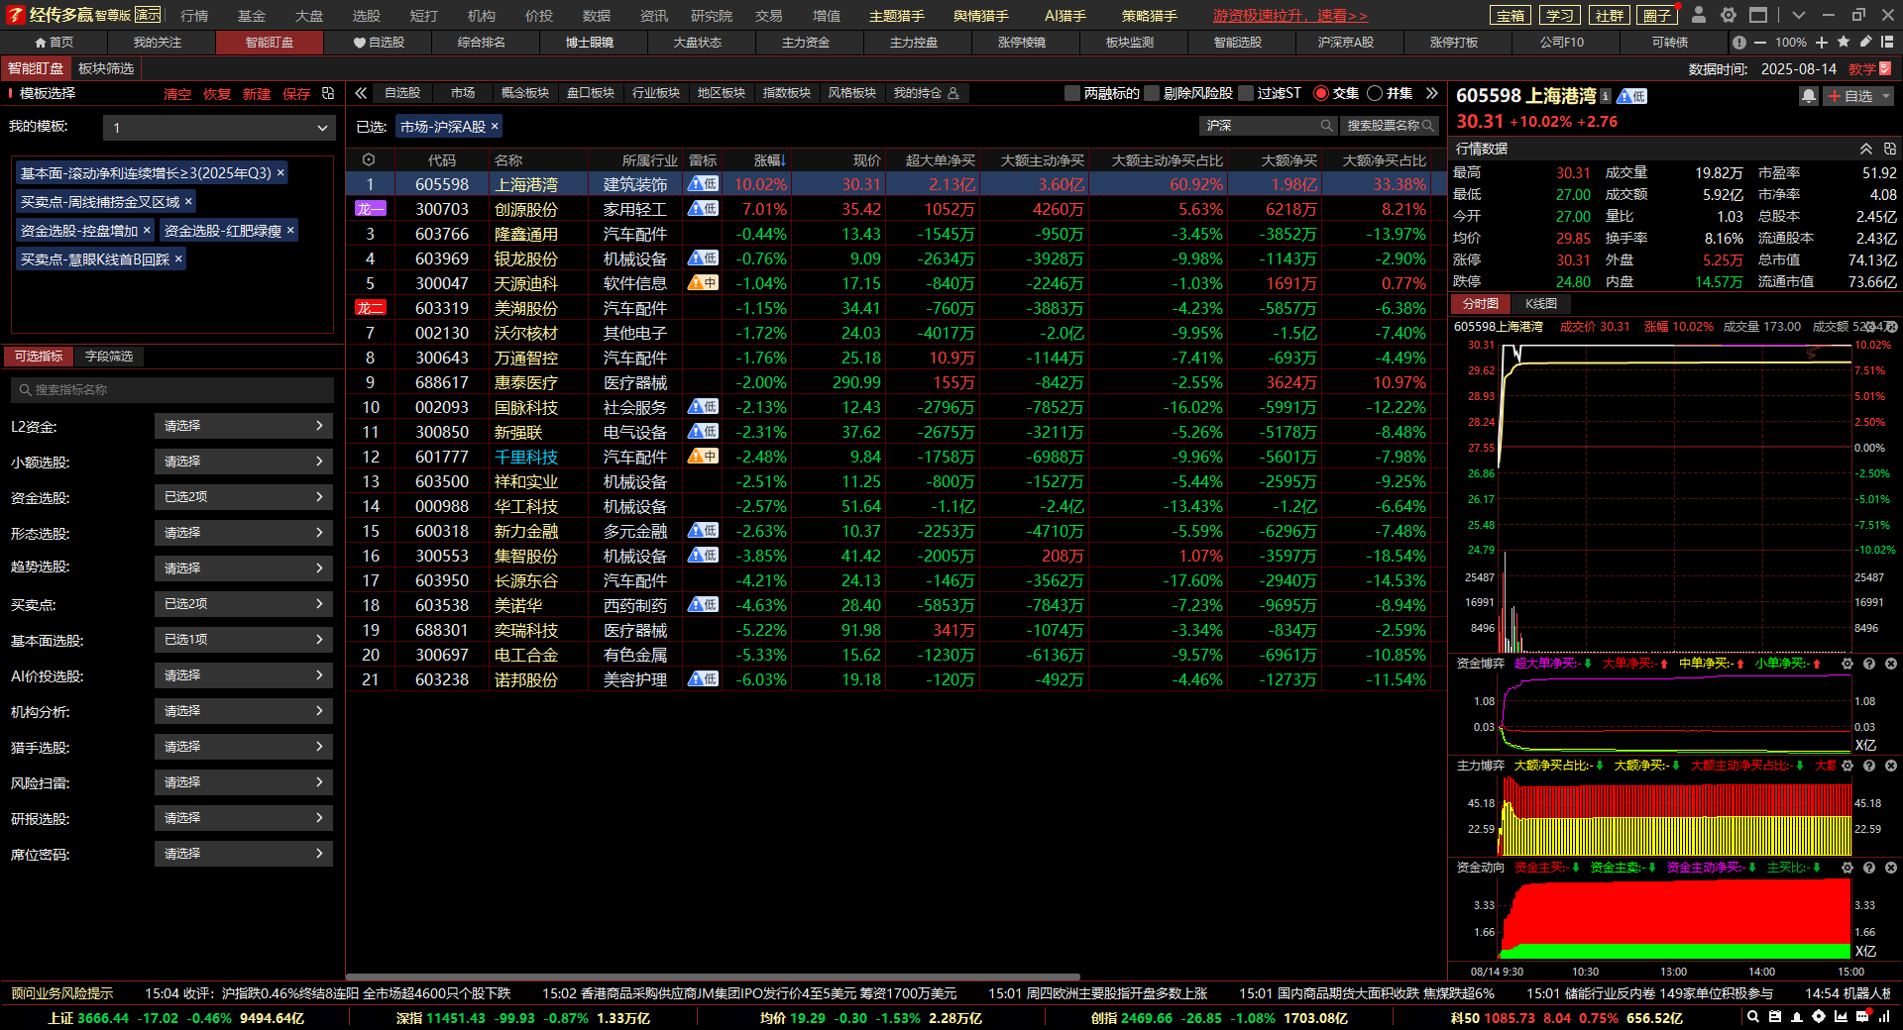
顺势而为
中线投资，选好之后，看大做小，近期周线死叉多，关注周线金叉区域的机会
关注周线月线是不是死叉，关注利日线的趋势支撑，熊线或者辅助线

Slide 19

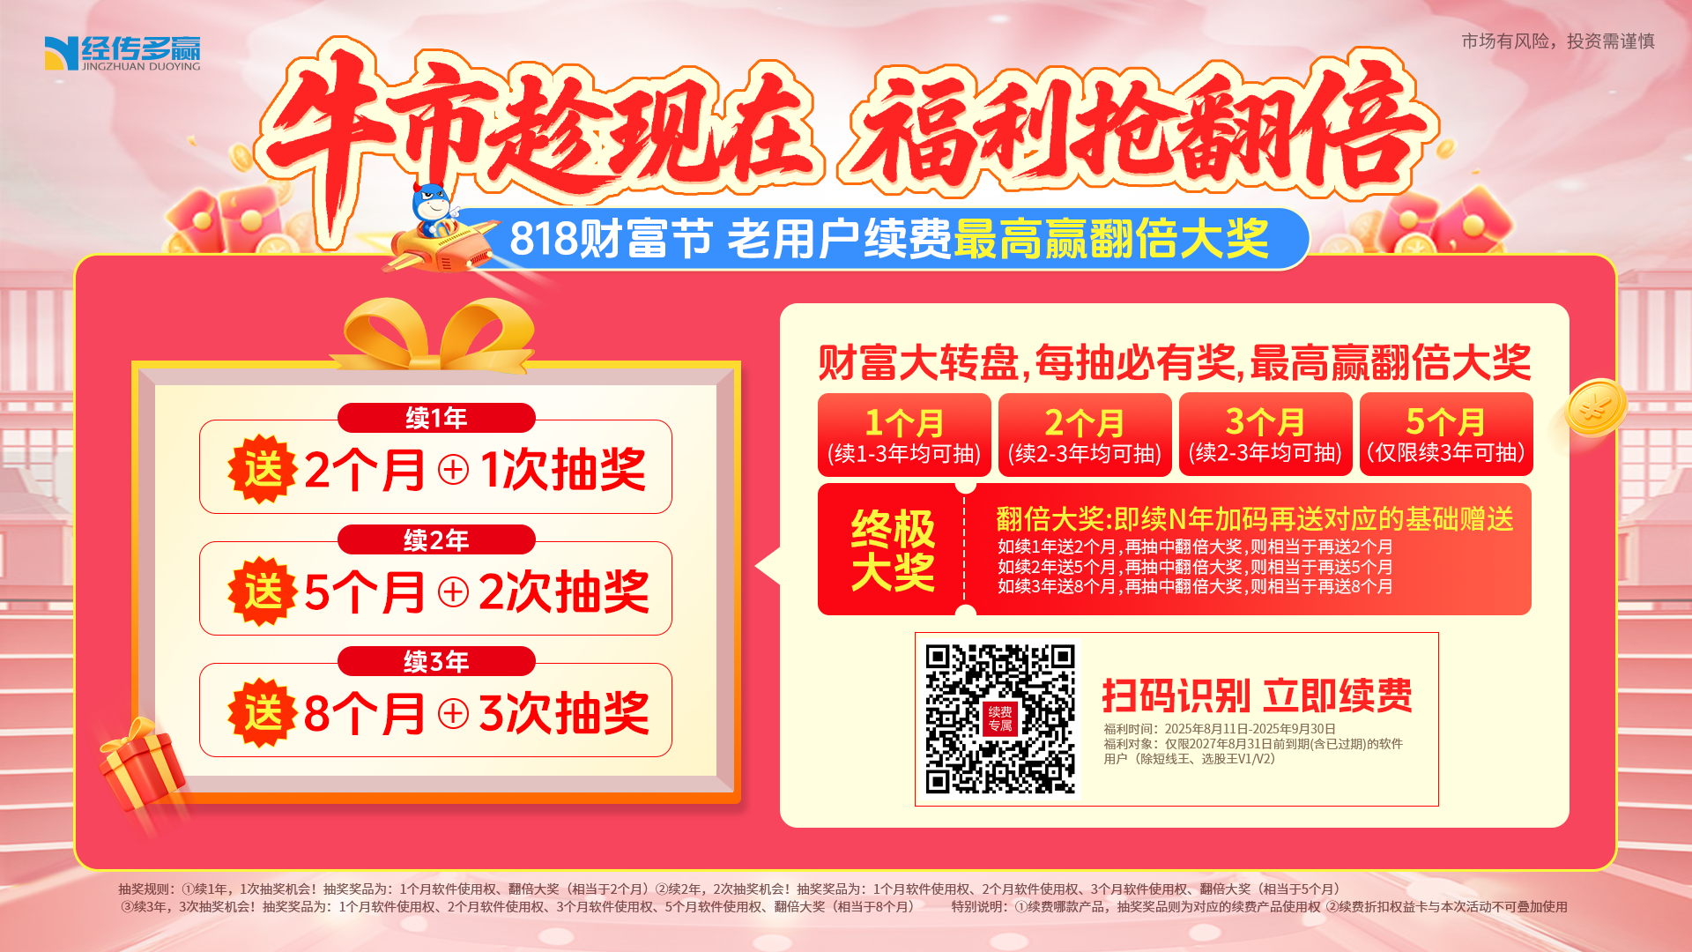

Slide 20


